Slide 1

ЛАНДШАФТНЫЙ ДИЗАЙН

Slide 2
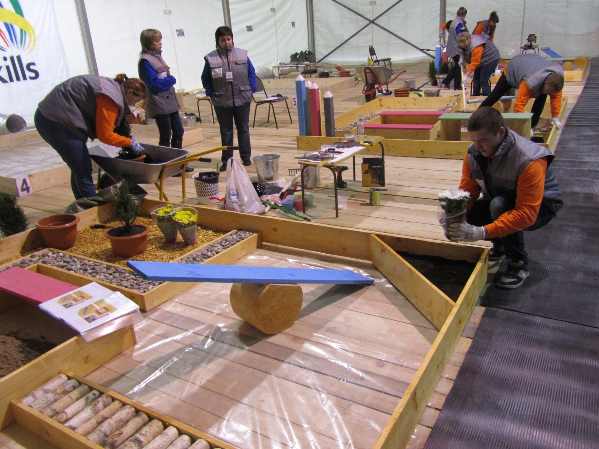
I Региональный чемпионат Worldskills Russia
Ярославль, 2014
НАЗВАНИЕ РАЗДЕЛА
ТЕКСТ ТЕКСТ ТЕКСТ ТЕКСТ
ТЕКСТ ТЕКСТ ТЕКСТ ТЕКСТ

Slide 3
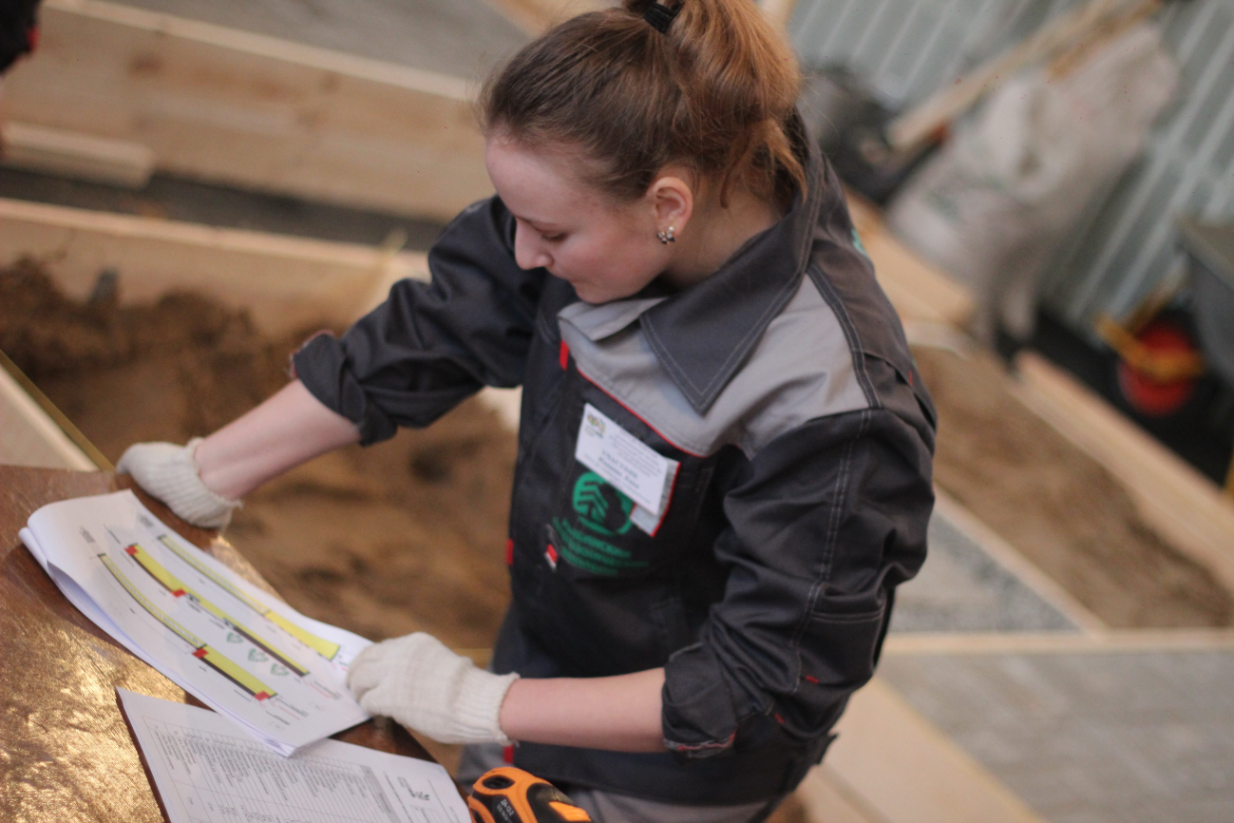
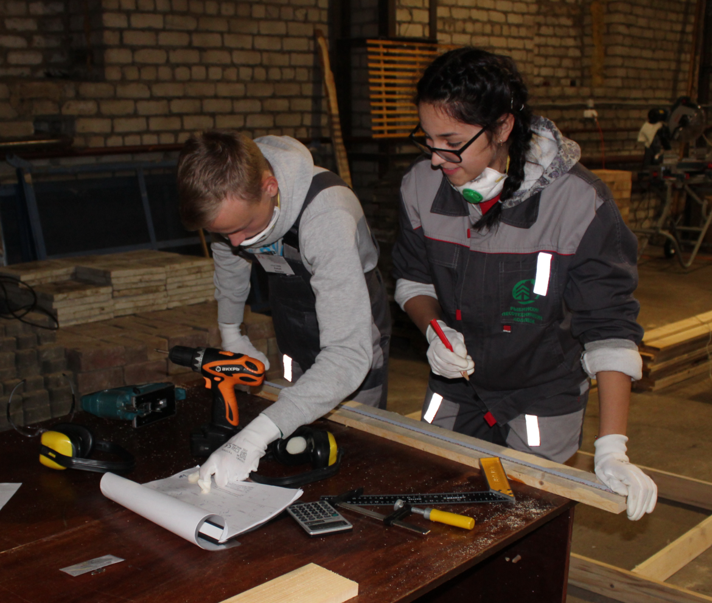
ПОДЗАГОЛОВОК

Slide 4
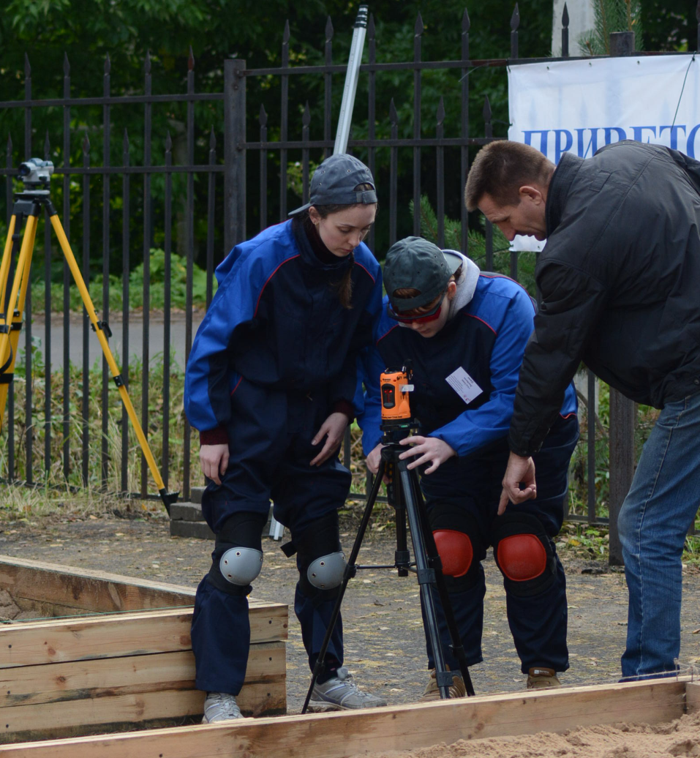
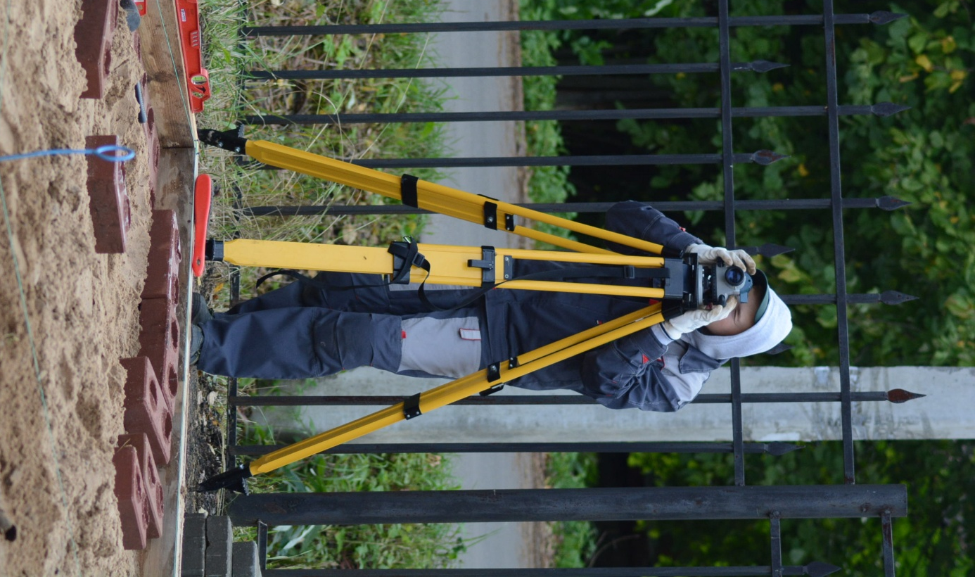

Slide 5
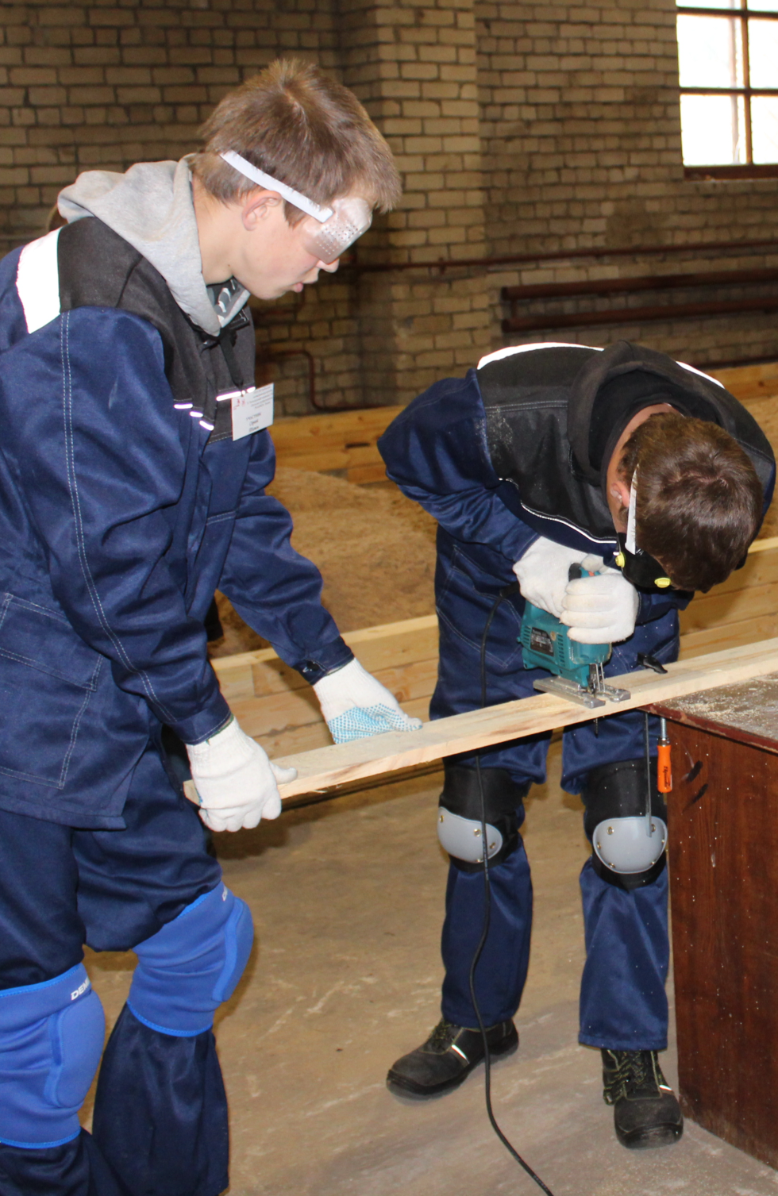
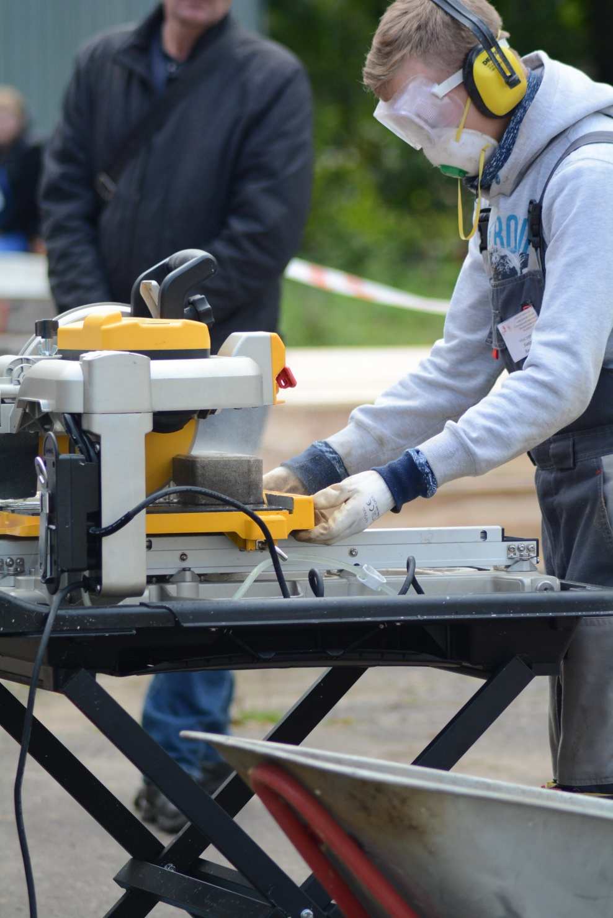

Slide 6
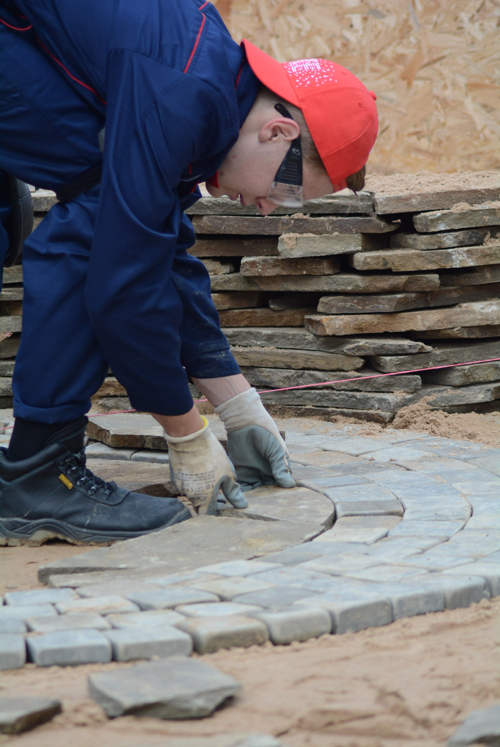
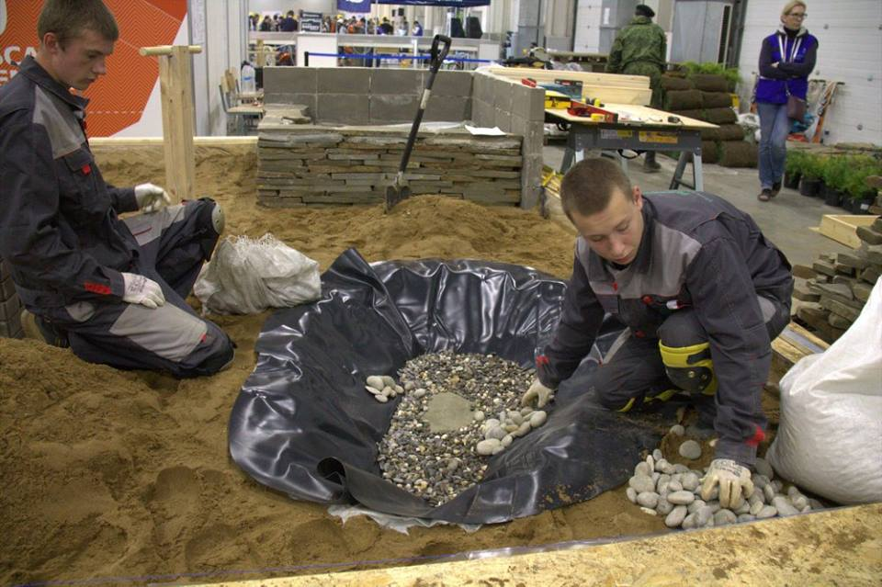
NN

Slide 7
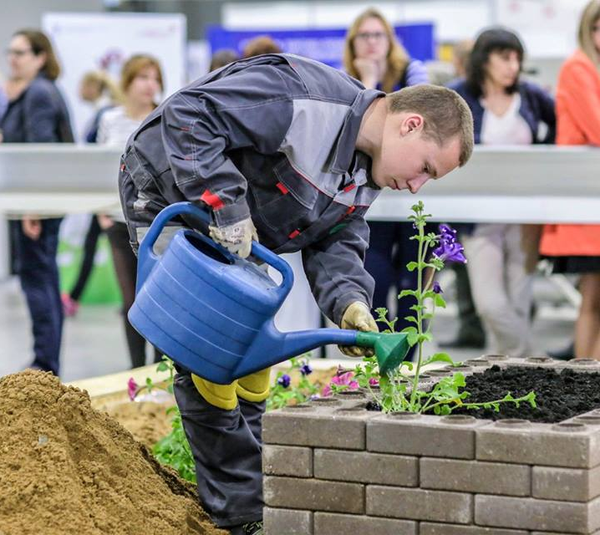
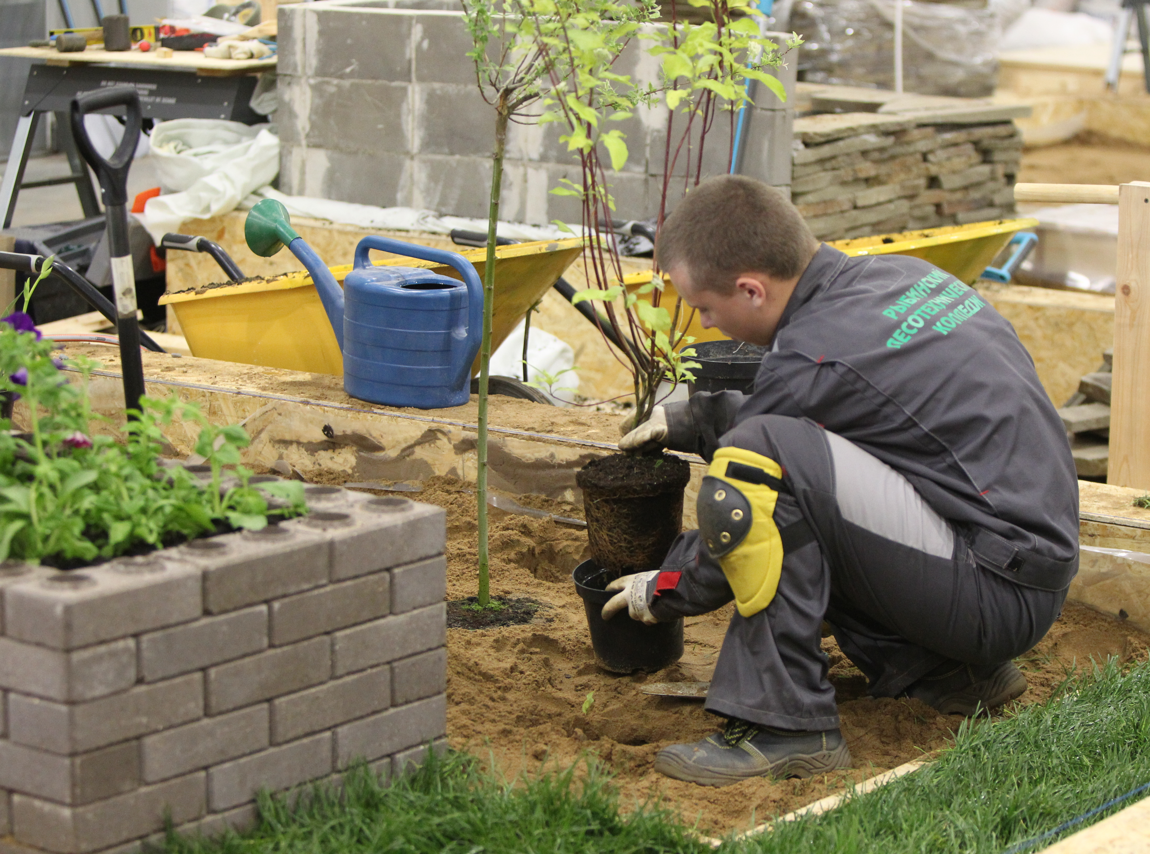
NN

Slide 8
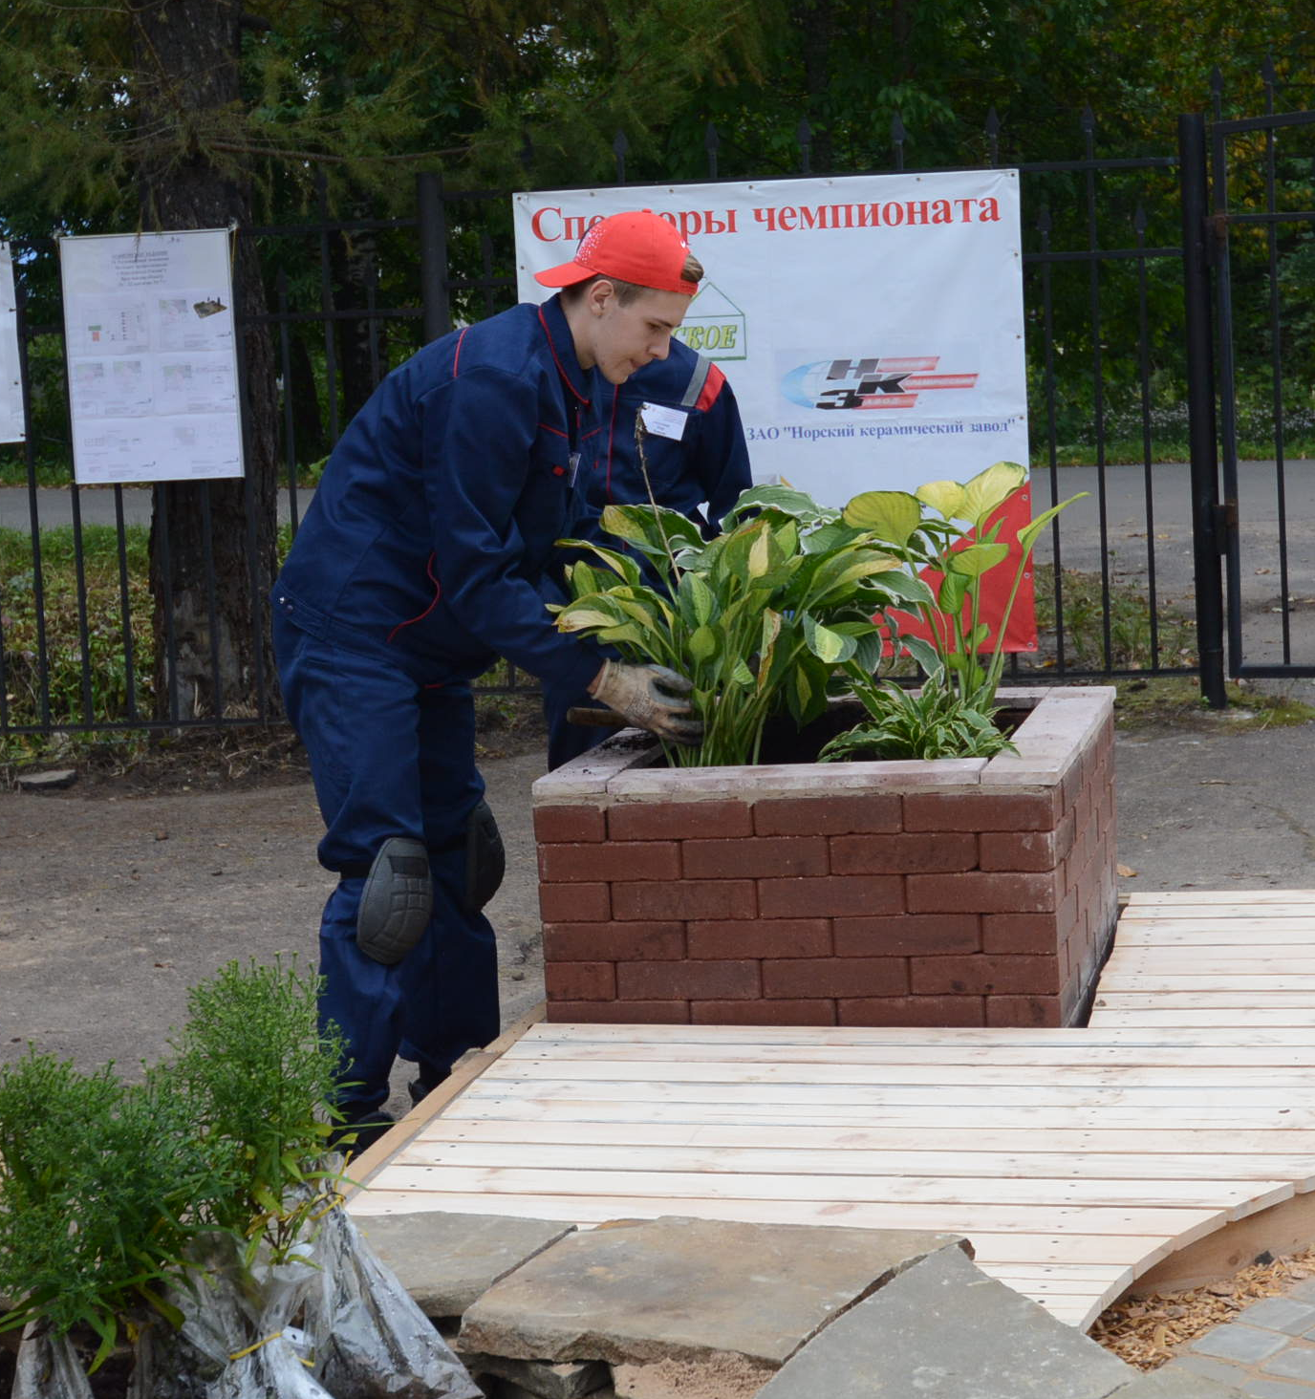
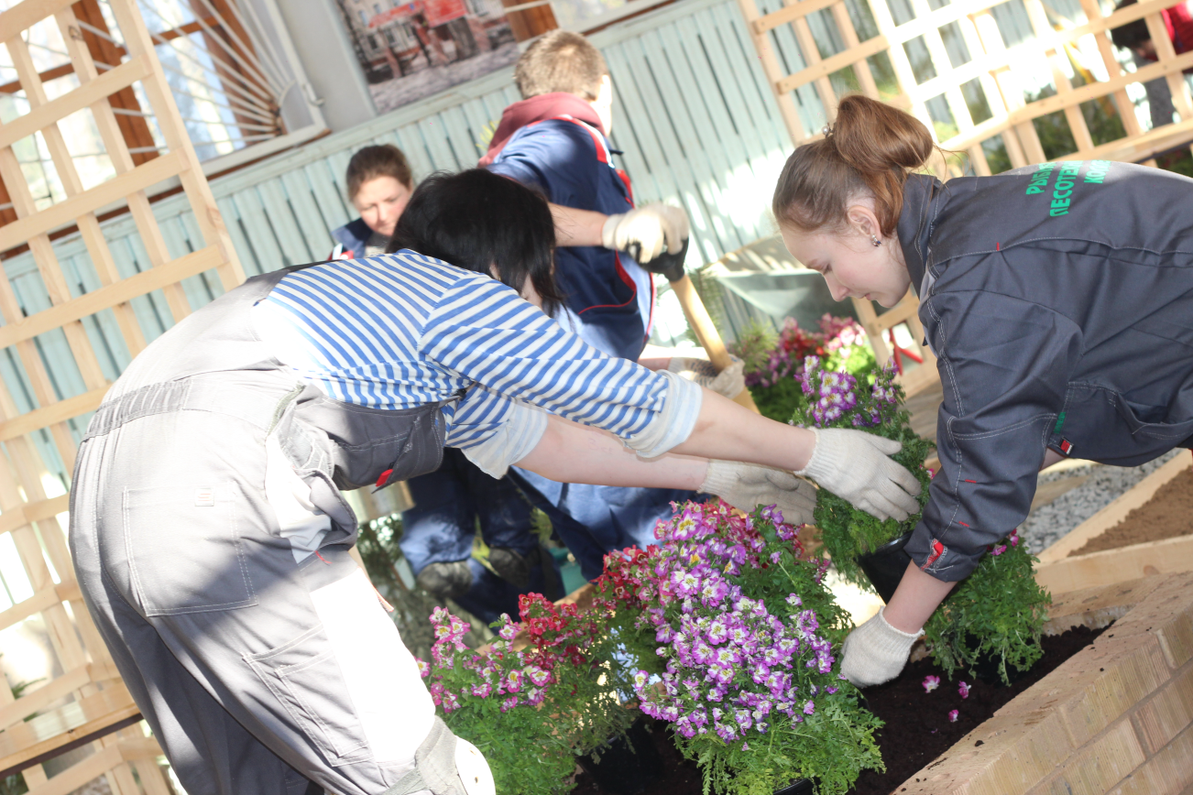
ТЕКСТ ТЕКСТ ТЕКСТ ТЕКСТ ТЕКСТ ТЕКСТ ТЕКСТ ТЕКСТ
ТЕКСТ ТЕКСТ ТЕКСТ ТЕКСТ ТЕКСТ ТЕКСТ ТЕКСТ ТЕКСТ
ТЕКСТ ТЕКСТ ТЕКСТ ТЕКСТ ТЕКСТ ТЕКСТ ТЕКСТ ТЕКСТ

Slide 9
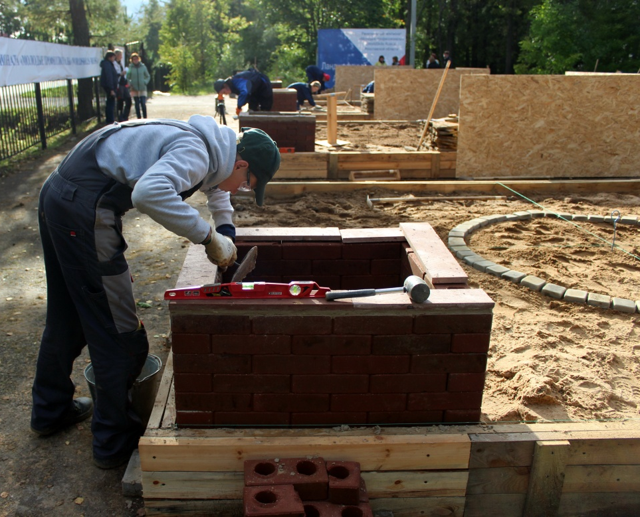
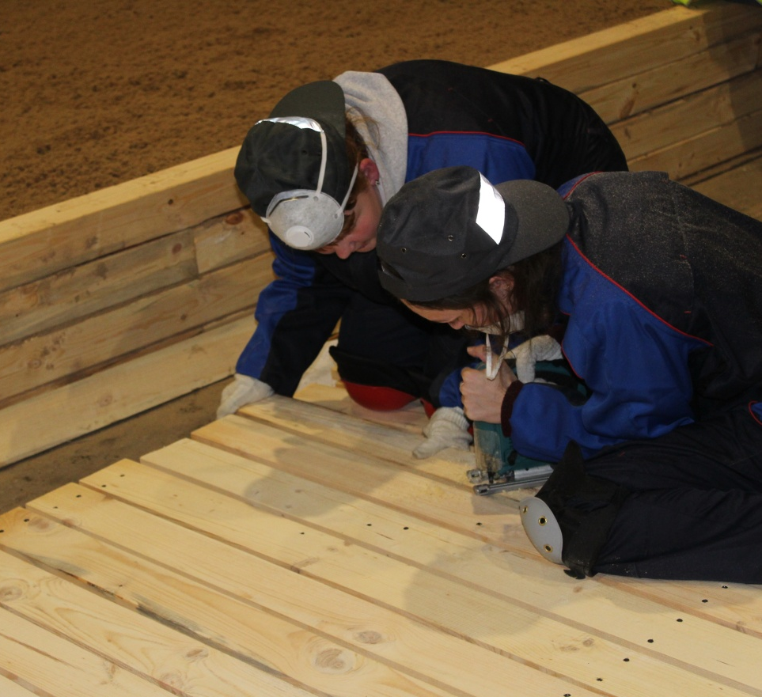
НАЗВАНИЕ РАЗДЕЛА
NN

Slide 10
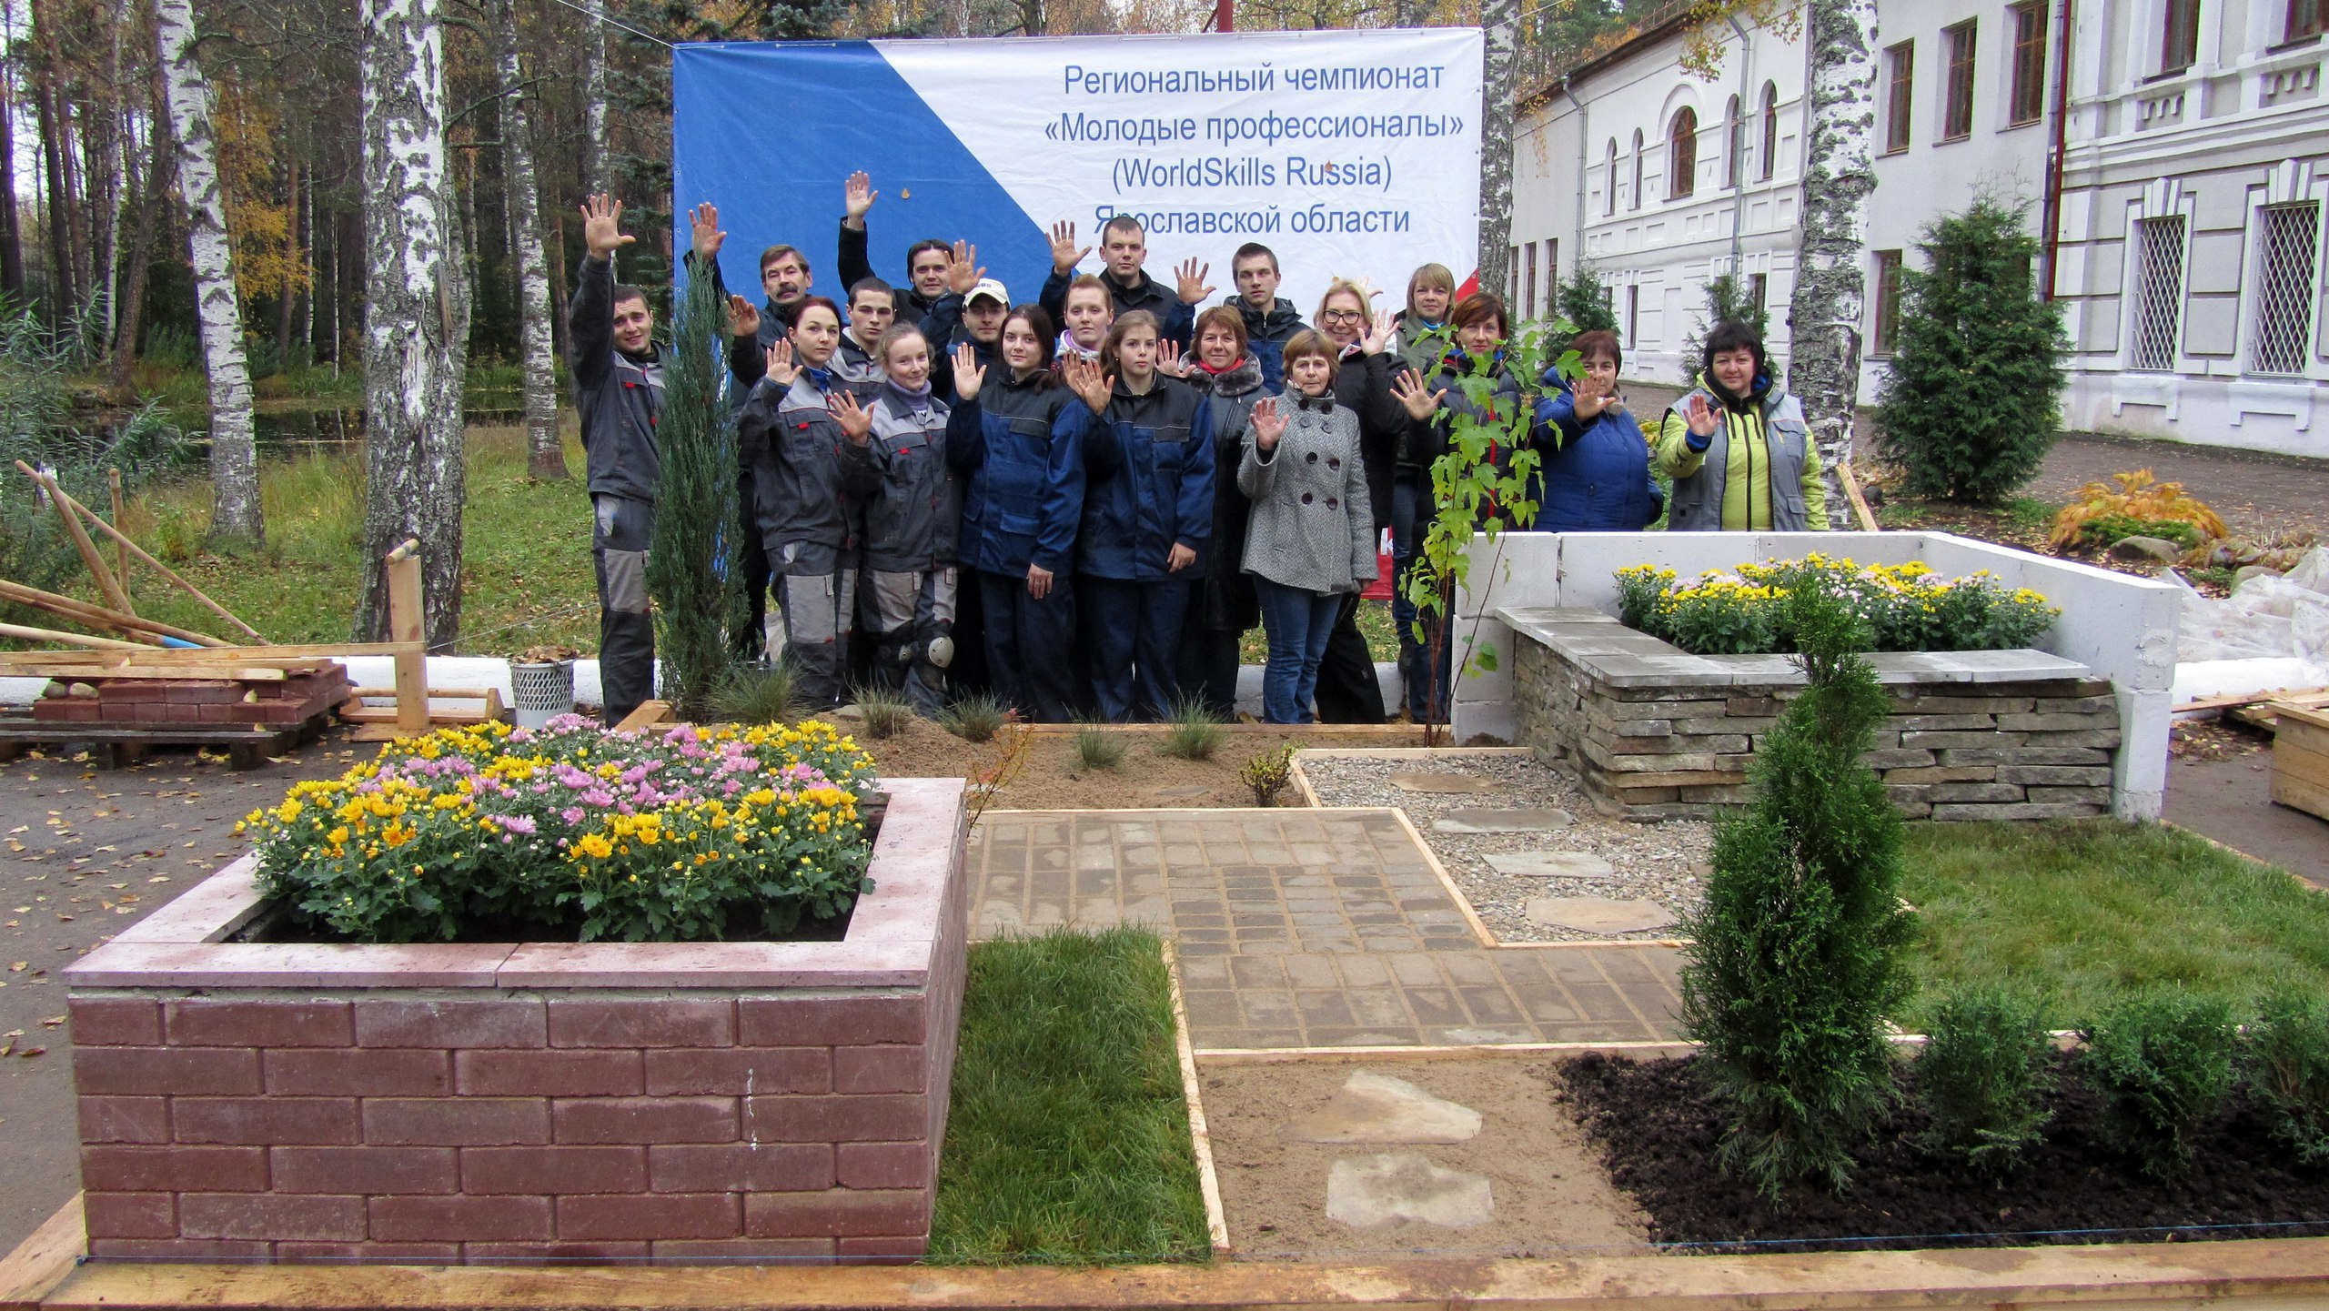

Slide 11
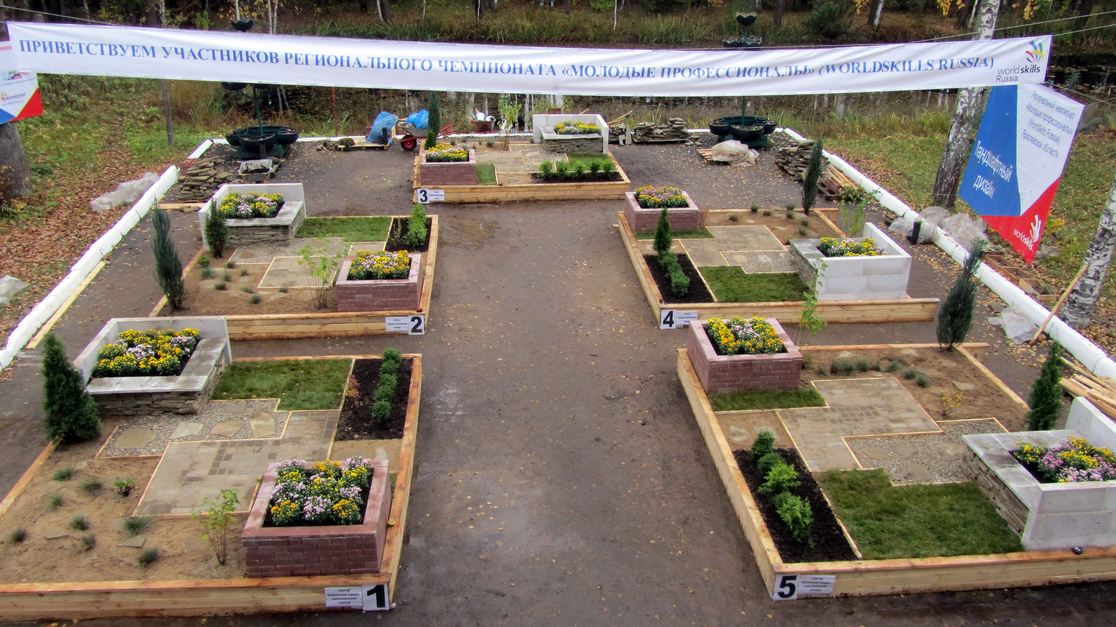

Slide 12
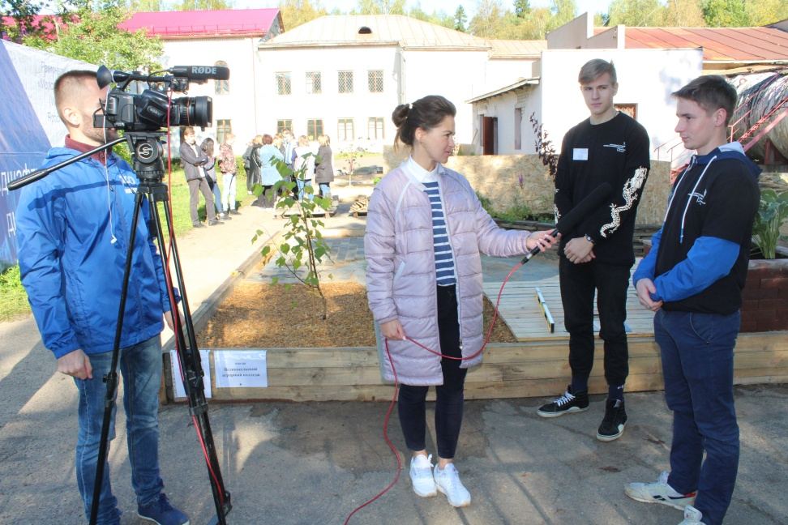
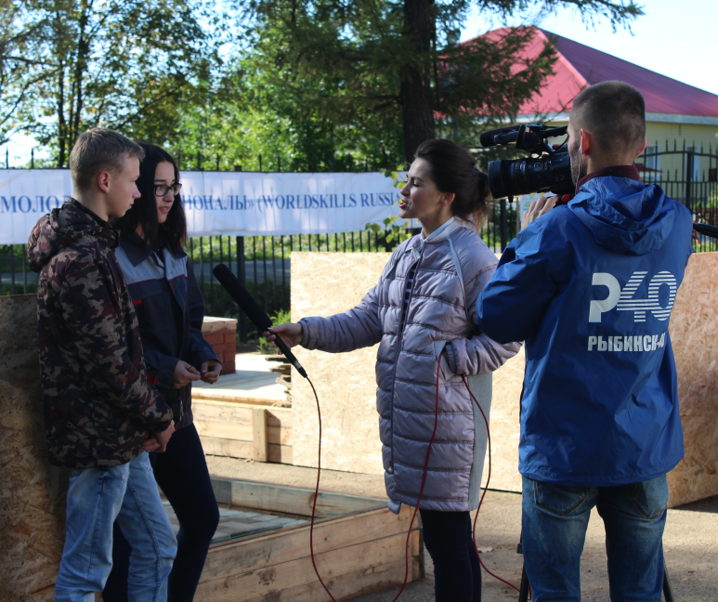
НАЗВАНИЕ РАЗДЕЛА
NN

Slide 13
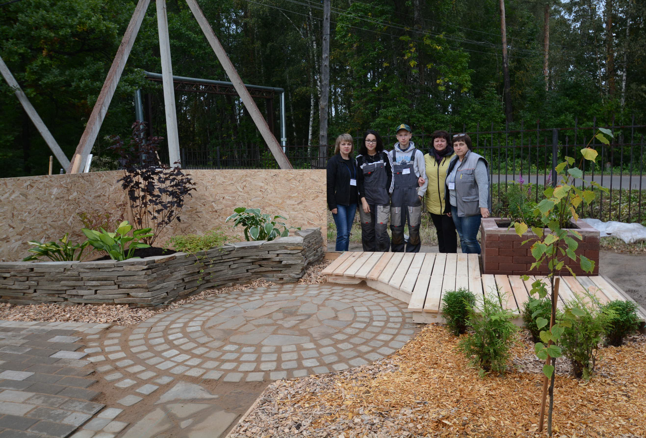
NN

Slide 14
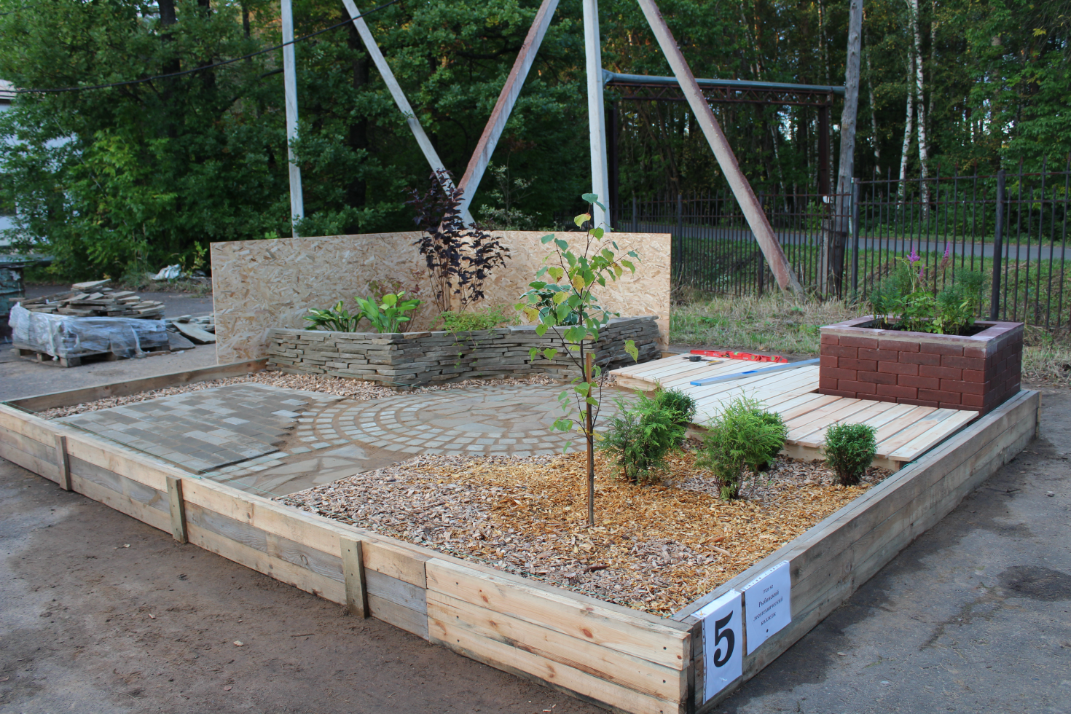
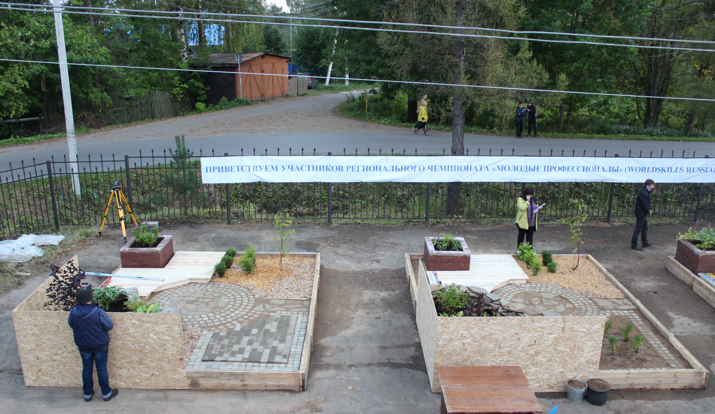
NN

Slide 15
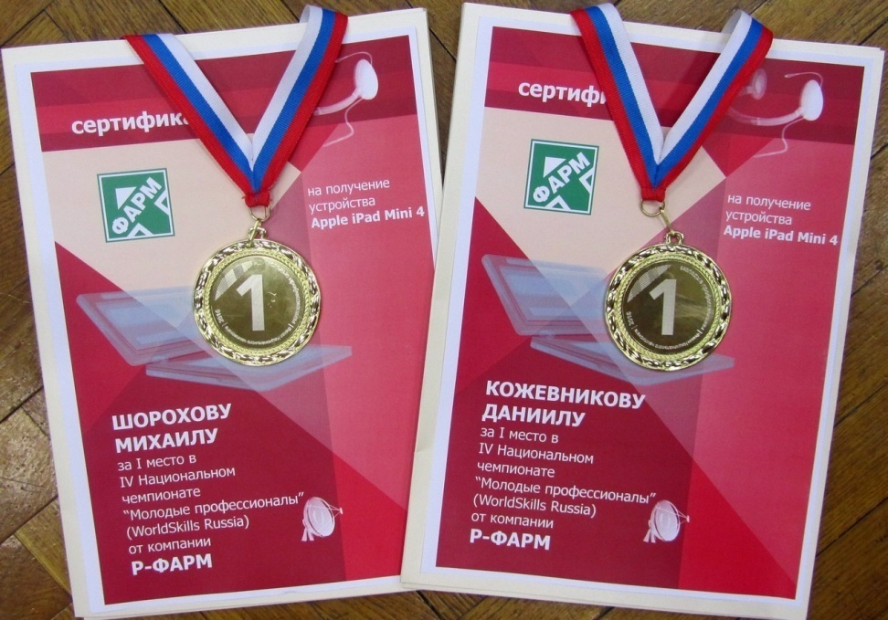
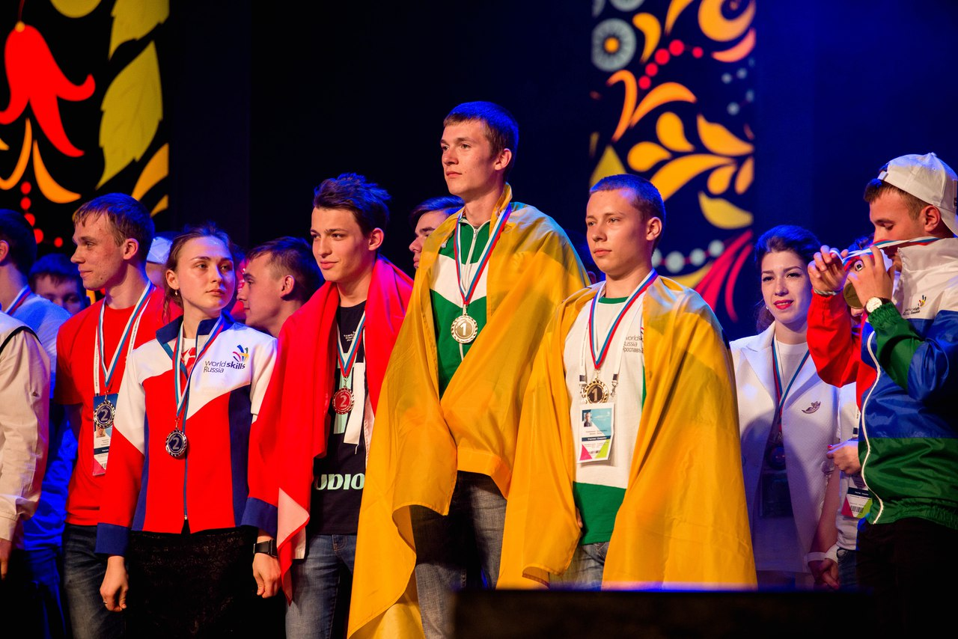
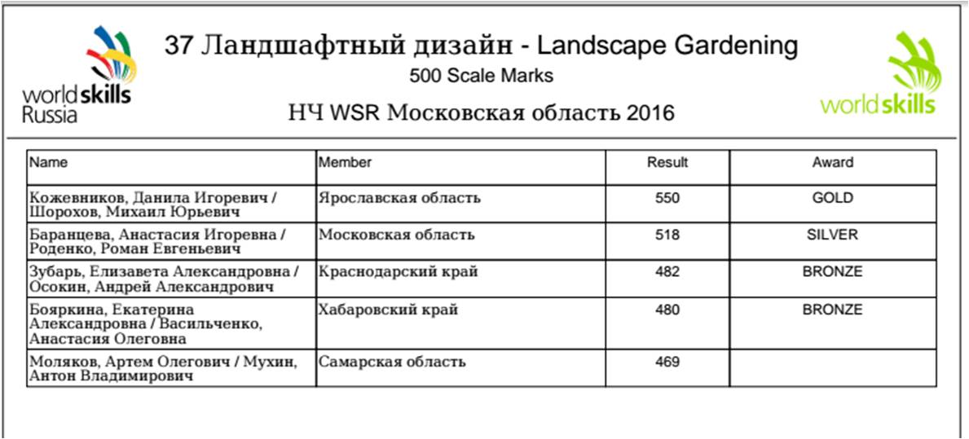
Наши достижения
Победители
IV Национального чемпионата «Молодые профессионалы» (WSR)

Slide 16


